Slide 1
To-Do List
team RUBELLITE

Slide 2
Team members
Angel Dimitrov – Vazzzz
Mitko Nikolov – velmond
Nikola Todorov – nmtodorov
Nikolay Kichev – nkichev
Radoslav Stoyanov – rodi1i
Tsvetan Borisov – tsvetan.borissov
Notes:
Работата си организирахме чрез няколко срещи в академията, а основната комуникация беше чрез грпов Скайп чак, който според един от колегите към 8ми е наброявал 3000 съобщения.

Slide 3
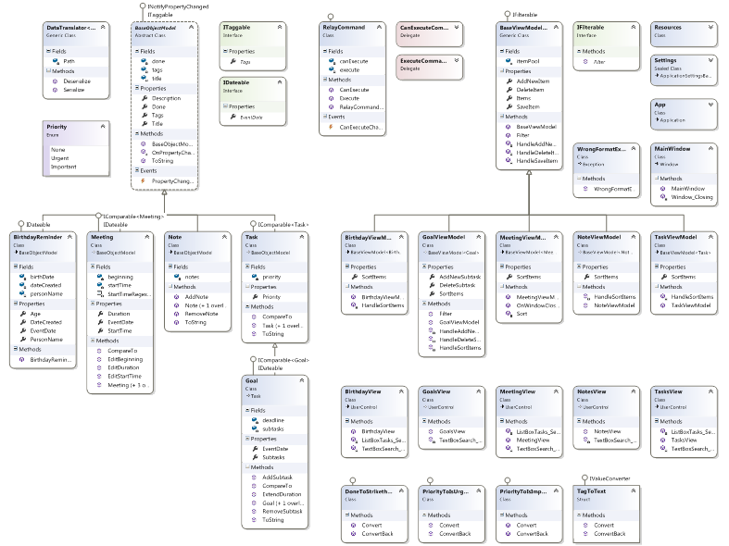
Class diagram
Namespaces:
ToDoList.Commands
ToDoList.Exceptions
ToDoList.Converters
ToDoList.Models
ToDoList.ViewModels
ToDoList.Views
Notes:
Диаграмата на класовете с неймспейсите, в които са поделени.

Slide 4
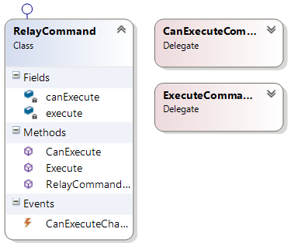

Class diagram
ToDoList.Commands ToDoList.Exceptions
Notes:
Класовете занимаващи се с команди и ексепшъни.

Slide 5
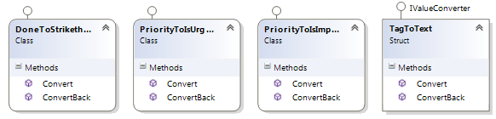
Class diagram
ToDoList.Converters
Notes:
Класовете занимаващи се с конверсии:
DoneToStrikethrough – взема пропъртито Done и го конвертира към текстова декорация ‘зачертаване’;
PriorityToIsUrgent – превръща приоритета ‘Urgent’ към булева променлида и обратно – за чекбоксове;
PriorityToIsImportant – превръща приоритета ‘Important’ към булева променлида и обратно – за чекбоксове;
Структурата ни TagToText – превръща колекцията от тагове превръща в един общ стринг и обратното.

Slide 6
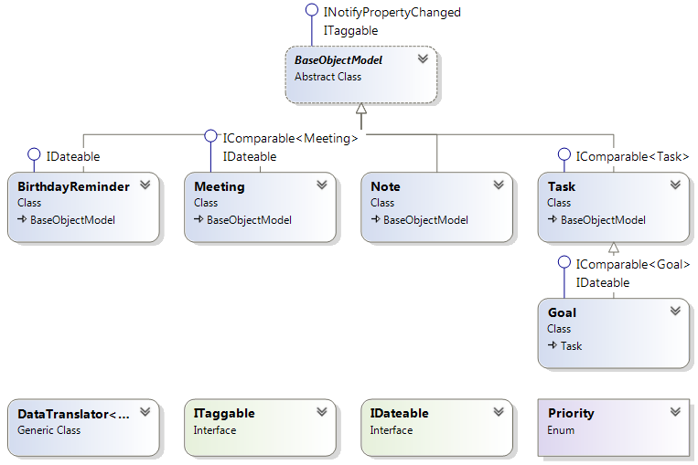
Class diagram
ToDoList.Models
Notes:
Модели на всички To-Do елементи, които произлизат от BaseObjectModel.
BirthdayReminder;
Meeting;
Note;
Task;
Goal;
DataTranslator-a чете и записва данните ни в XML файлове.
Енумерация за типовете приоритет.
Интерфейсите
ITaggable – имплементиращите го трябва да имат пропърти представляващо колекция от описателни низове;
IDateable – имплементиращите го трябва да имат пропърти ‘EventDate’, което в различните случаи има различен смисъл.

Slide 7
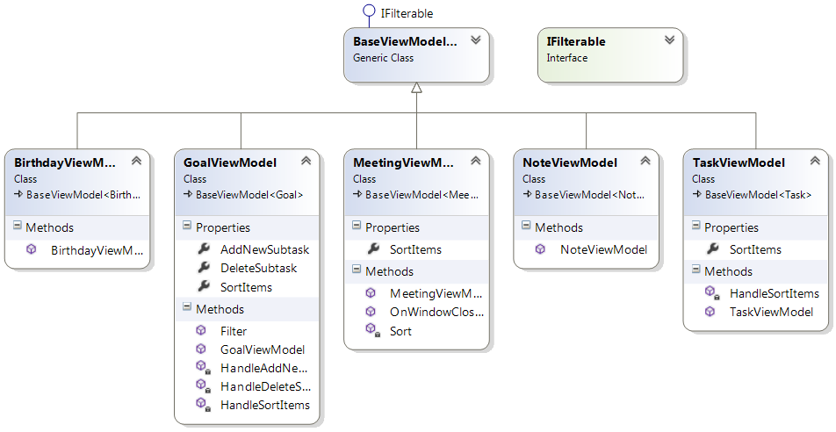
Class diagram
ToDoList.ViewModels
Notes:
ViewModel-ите за всеки тип To-Do.
IFilterable осигурява, че всеки имплементиращ го клас ще има метод Filter, който ще служи като Search функция.

Slide 8
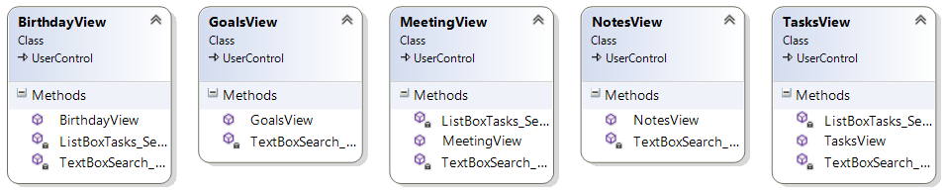
Class diagram
ToDoList.Views
Notes:
Класовете към XAML-ските файлове представляващи View-тата за всеки един тип ToDo.

Slide 9
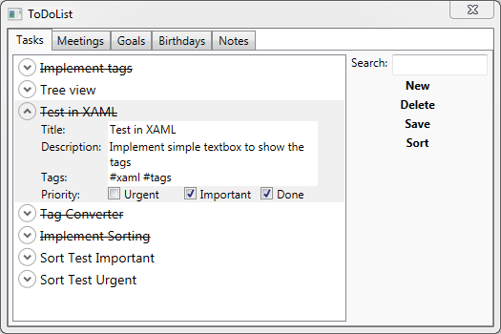
Tasks
Notes:
Проста задача без краен срок, за която може да се зададе приоритет.

Slide 10
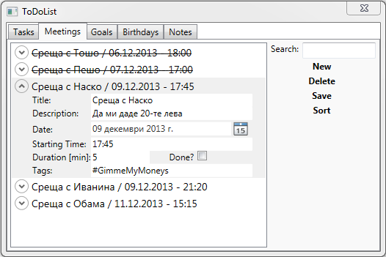
Meetings
Notes:
Пази информацията за различни срещи.

Slide 11
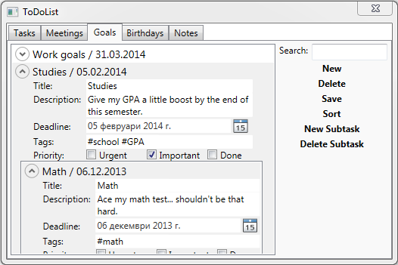
Goals
Notes:
Дългосрочна задача, която може да съдържа подзадачи и има краен срок за постигането й.

Slide 12
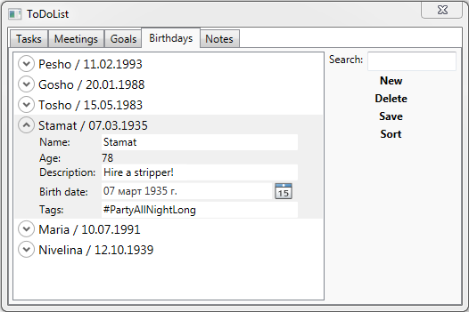
Birthdays
Notes:
Съхранява рожденните дни на всички познати, като може да се дава допълнителна информация в описанието – Какво харесва дадения човек например.

Slide 13
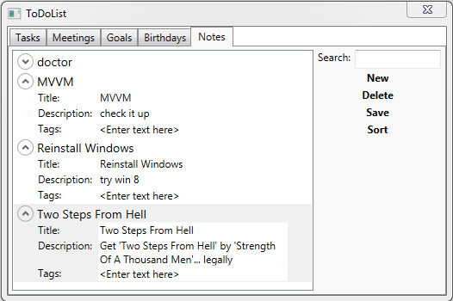
Notes
Notes:
Проста бележка от типа sticky notes, за да се подсетим за нещо, ако гинкобилобата ни е свършила.

